Slide 1


Information Technology Video Developer Network
http://itvdn.com
PHP Essentials
Информационный видеосервис для разработчиков программного обеспечения
Знакомство с ООП.

Slide 2
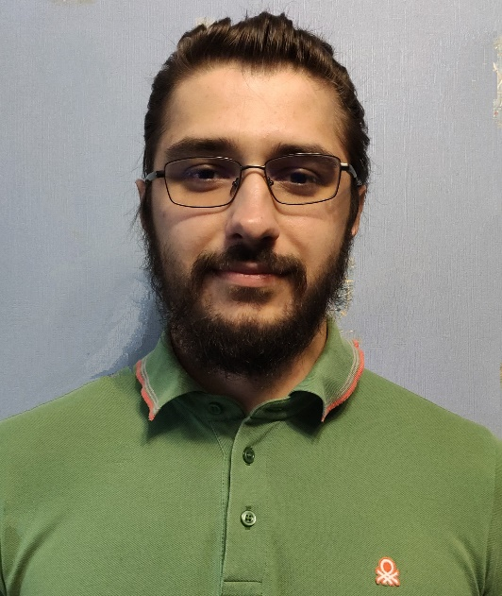


PHP Essential
Introduction
Александр Хонько
PHP Developer
alex-khonko
ITVDN
Information Technology Video Developer Network http://itvdn.com

Slide 3
PHP Essentials
Тема урока
Автозагрузка классов
Пространства имён
ITVDN
Information Technology Video Developer Network http://itvdn.com

Slide 4
PHP Essentials
План урока
Автозагрузка классов
Пространства имён
ITVDN
Information Technology Video Developer Network http://itvdn.com

Slide 5
PHP Essentials
Автозагрузка
spl_autoload_register()
ITVDN
Information Technology Video Developer Network http://itvdn.com

Slide 6
PHP Essentials
Пространства имён
Глобальное
Множество маленьких локальных
ITVDN
Information Technology Video Developer Network http://itvdn.com

Slide 7
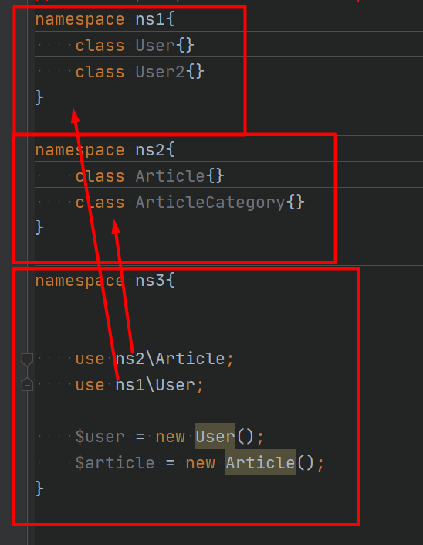
PHP Essentials
Пространства имён
Новые ключевые слова
namespace
use
ITVDN
Information Technology Video Developer Network http://itvdn.com

Slide 8

Проверка знаний
TestProvider.com
TestProvider – это online сервис проверки знаний по информационным технологиям. С его помощью Вы можете оценить Ваш уровень и выявить слабые места. Он будет полезен как в процессе изучения технологии, так и для общей оценки знаний IT специалиста.
Успешное прохождение финального тестирования позволит Вам получить соответствующий Сертификат.
Проверьте как Вы усвоили данный материал на TestProvider.com
ITVDN
Information Technology Video Developer Network http://itvdn.com

Slide 9
PHP Essential
Спасибо за внимание! До новых встреч!
Александр Хонько
PHP Developer
ITVDN
Information Technology Video Developer Network http://itvdn.com

Slide 10

Информационный видеосервис для разработчиков программного обеспечения
ITVDN
Information Technology Video Developer Network http://itvdn.com

